Slide 1
STAN PORZĄDKU I BEZPIECZEŃSTWA PUBLICZNEGO W 2014 ROKU NA TERENIE DZIAŁANIA KPP BIELSK PODLASKI
Komendant Powiatowy Policji
w Bielsku Podlaskim
17-100 Bielsk Podlaski, ul. Kopernika 7
tel. (0 85) 8333 217, 8333 213, 730 7701

Slide 2
Obszar działania KPP w Bielsku Podlaskim
Obszar działania KPP w Bielsku Podlaskim

Slide 3
Oczekiwania wobec Policji
Wyniki VII edycji Polskiego Badania Przestępczości przeprowadzonego na przełomie stycznia i lutego 2014 roku w województwie podlaskim

Slide 4
Zagrożenia, których najbardziej obawiają się w pobliżu miejsca zamieszkania
Wyniki VII edycji Polskiego Badania Przestępczości przeprowadzonego na przełomie stycznia i lutego 2014 roku w województwie podlaskim

Slide 5
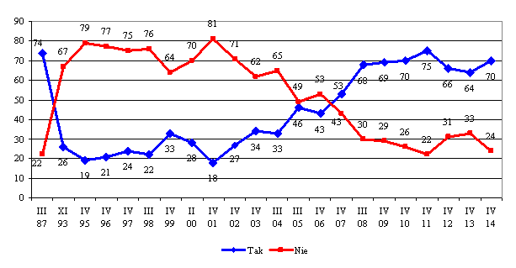
Czy Polska jest krajem, w którym żyje się bezpiecznie? (w %)

Slide 6
Przestępczość ogółem w okresie styczeń-grudzień w latach 2012 – 2014

Slide 7
Przestępczość kryminalna w okresie styczeń-grudzień w latach 2012 – 2014

Slide 8
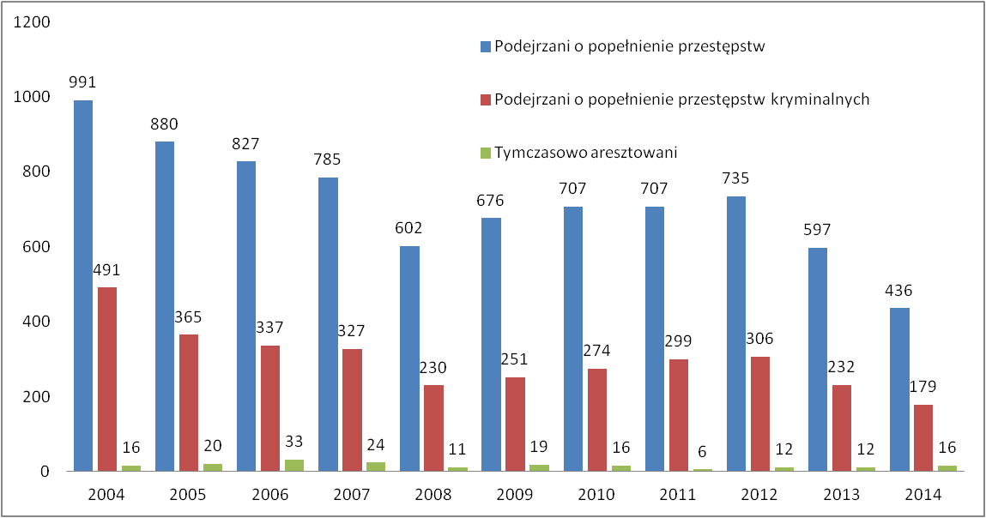
Ustaleni sprawcy przestępstw oraz tymczasowo aresztowani w latach 2004-2014

Slide 9
Dynamika kradzieży z włamaniem oraz wykrywalność w latach 2004-2014

Slide 10
Zagrożenie kradzieżami w latach 2004-2014

Slide 11
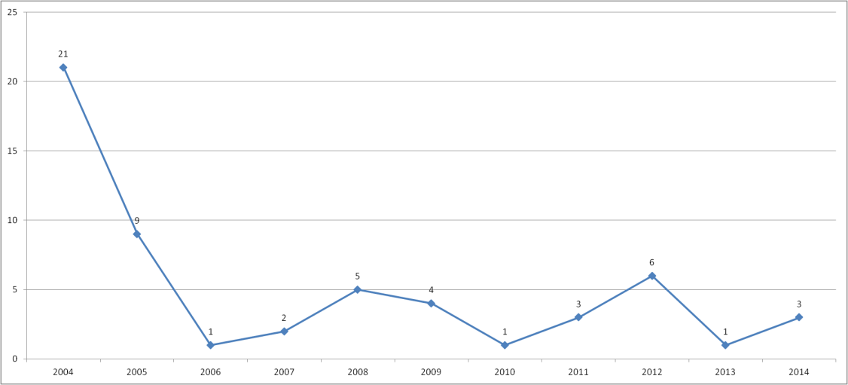
Ilość kradzieży samochodów w latach 2004-2014

Slide 12
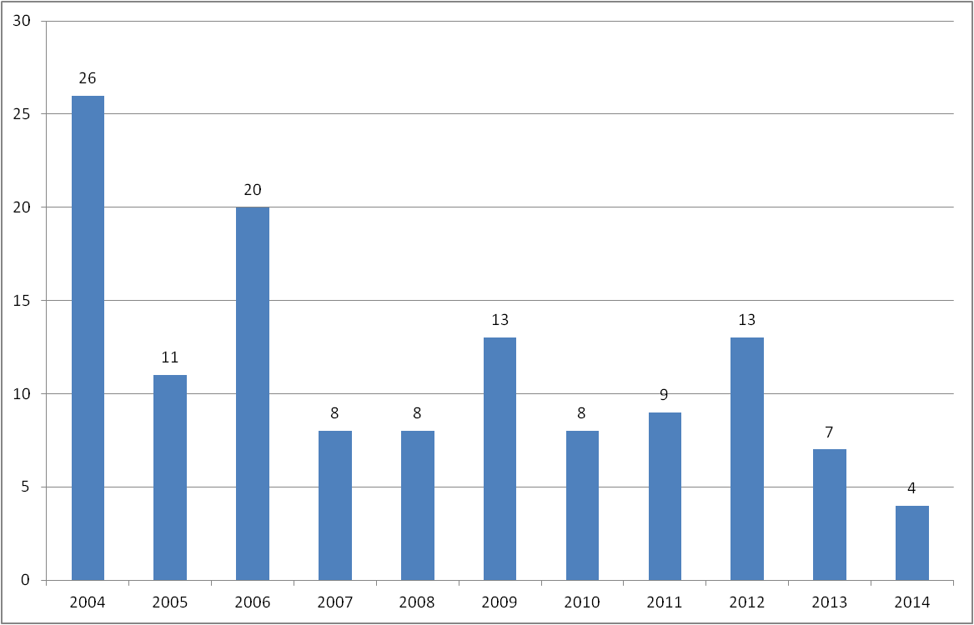
Dynamika rozbojów i wymuszeń rozbójniczych w latach 2004-2014

Slide 13
7 wybranych kategorii przestępstw w okresie styczeń-grudzień w latach 2013 – 2014

Slide 14
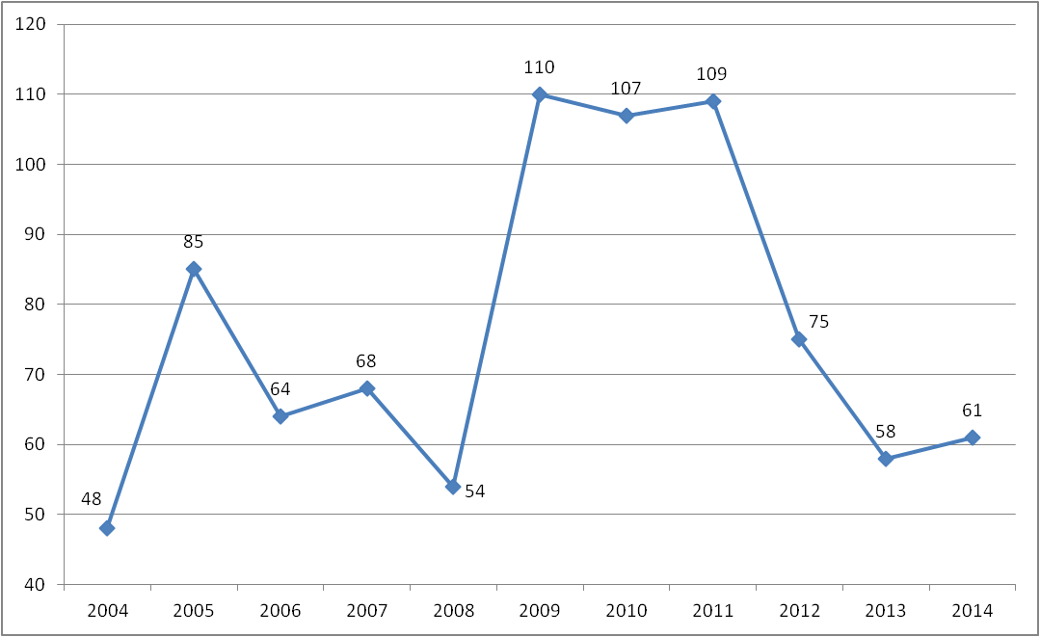
Dynamika przestępczości narkotykowej w latach 2004-2014

Slide 15
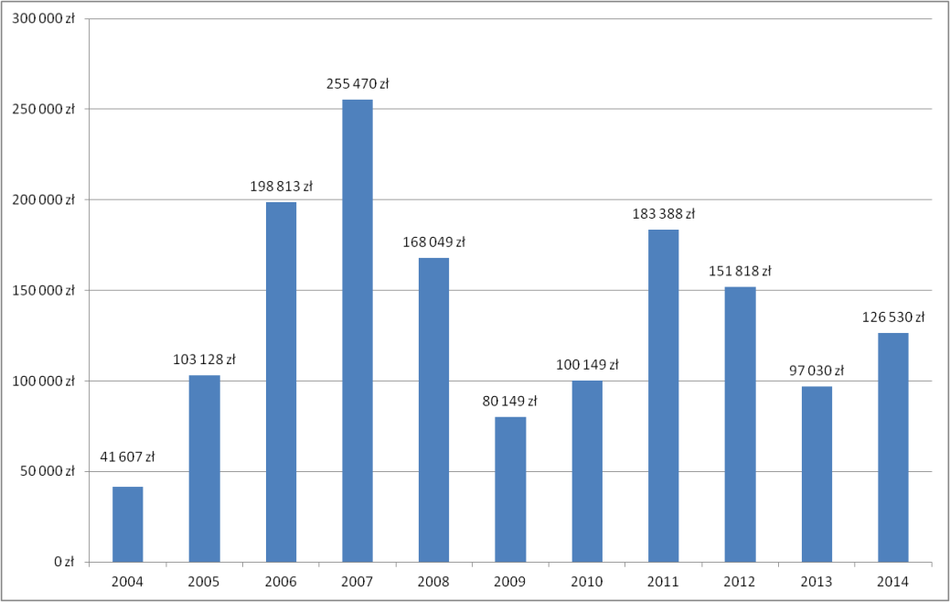
Wartość mienia zabezpieczonego na poczet kar i roszczeń w latach 2004-2014

Slide 16
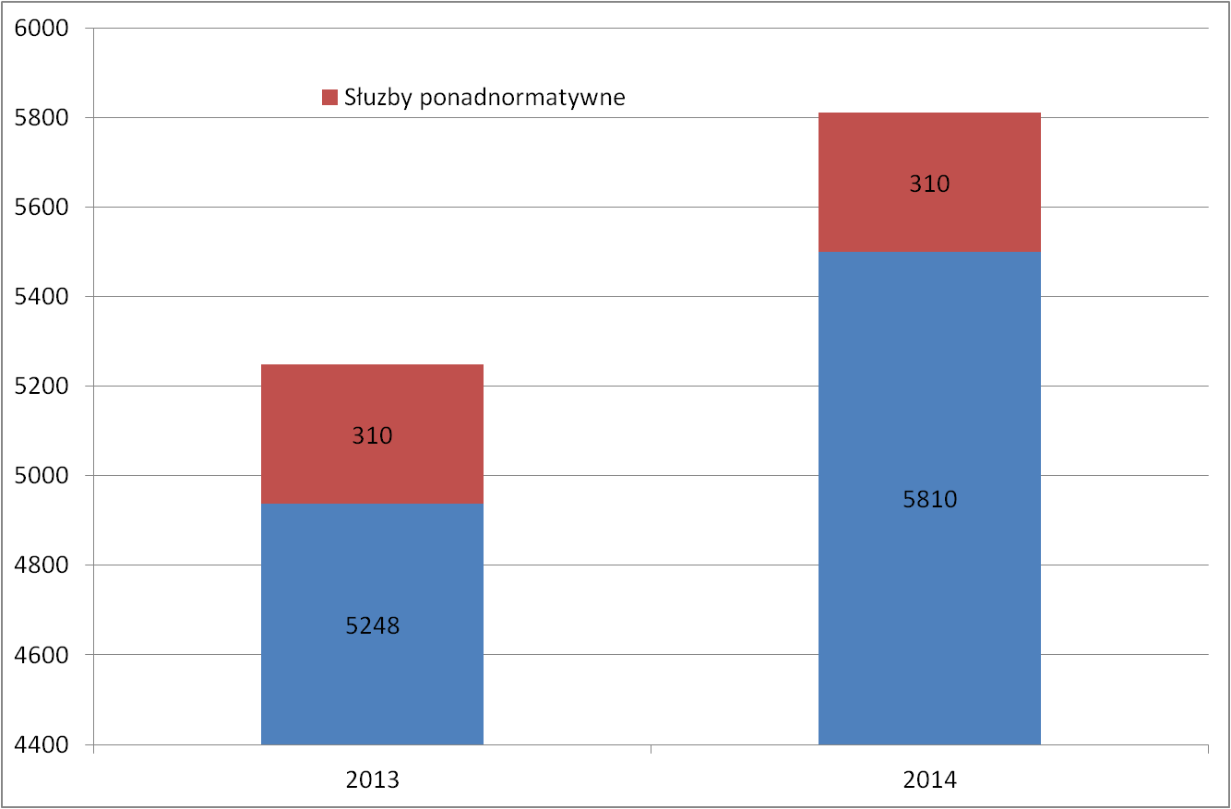
Liczba policjantów skierowanych do służby patrolowo-interwencyjnej

Slide 17
Liczba wypadków i kolizji w latach 2004-2014

Slide 18
Ilość rannych i zabitych w wypadkach w latach 2004-2014

Slide 19
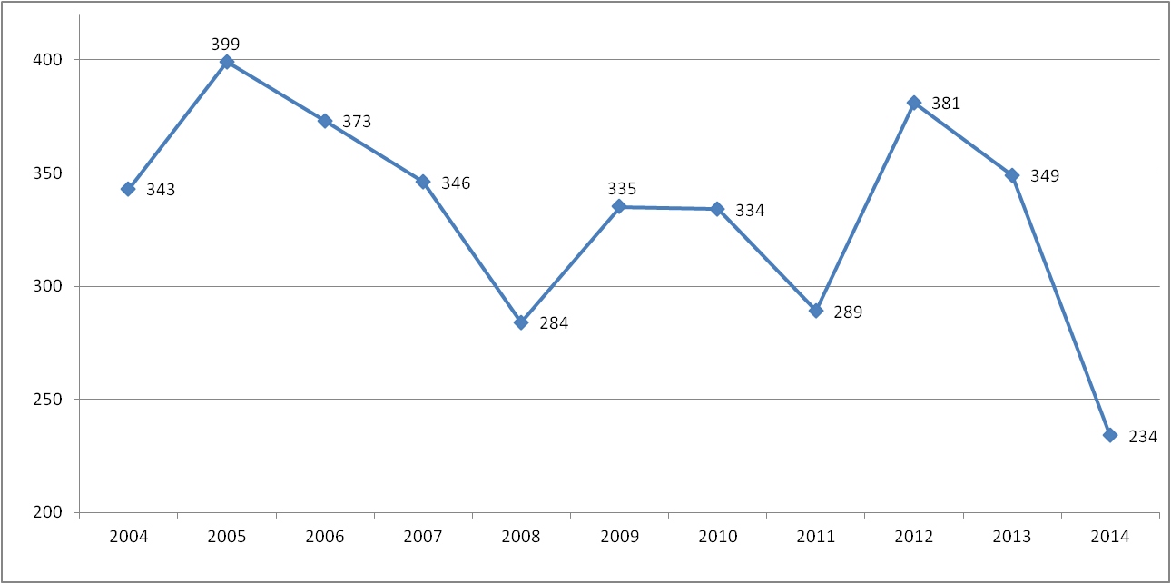
Liczba ujawnionych nietrzeźwych kierowców w latach 2004-2014
Zbadano stan trzeźwości 20103 kierujących o 4019 więcej niż w 2014r.

Slide 20
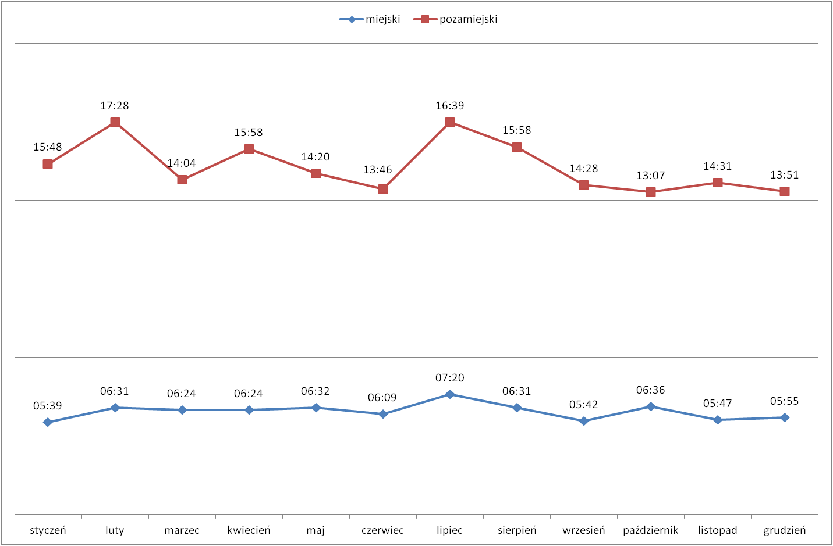
Średni czas oczekiwania na interwencję w poszczególnych miesiącach 2014 roku

Slide 21
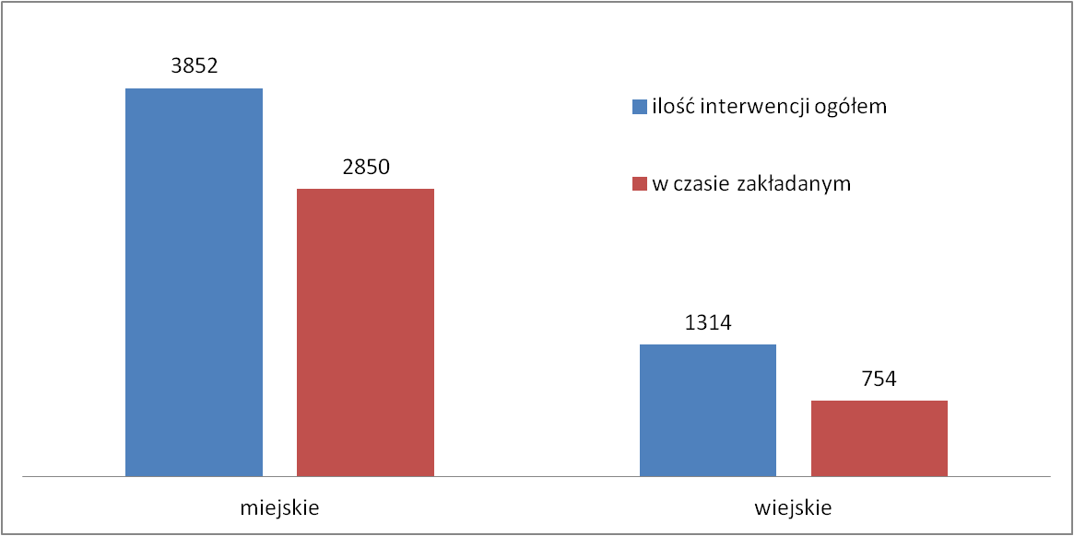
Liczba interwencji w terenie miejskim i pozamiejskim oraz ich ilość podjęta w czasie zakładanym

Slide 22
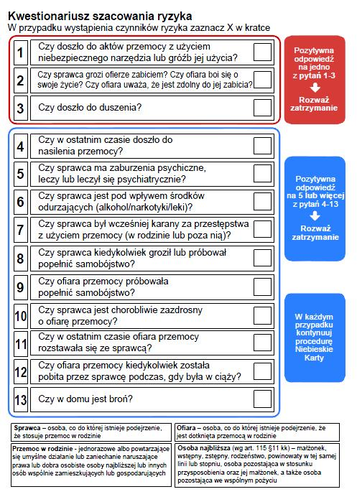
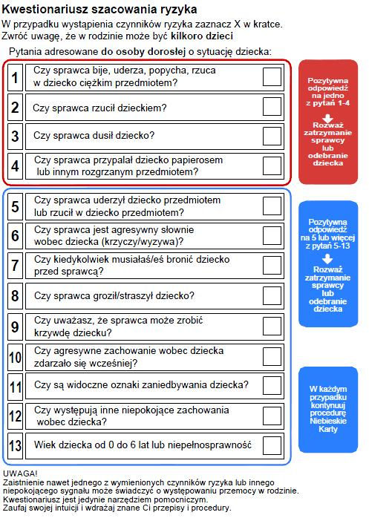
Kwestionariusze szacowania ryzyka
Procedura „Niebieskiej Karty”, która na dzień 31.12.2014 r. obejmuje 57 rodzin (33 w 2013 r.).

Slide 23
Niebieska Karta
Liczba wypełnionych formularzy „Niebieska Karta” wyniosła 138, liczba formularzy wszczynających procedurę wyniosła 97, natomiast 41 to liczba kolejnych przepadków przemocy w rodzinie w trakcie już trwającej procedury.
W 2014 r. wszczęto 25 postępowań przygotowawczych dotyczących przemocy domowej, w której prowadzono procedurę „Niebieskiej Karty” przeciwko sprawcom znęcania. Zakończono aktem oskarżenia 17 spraw

Slide 24
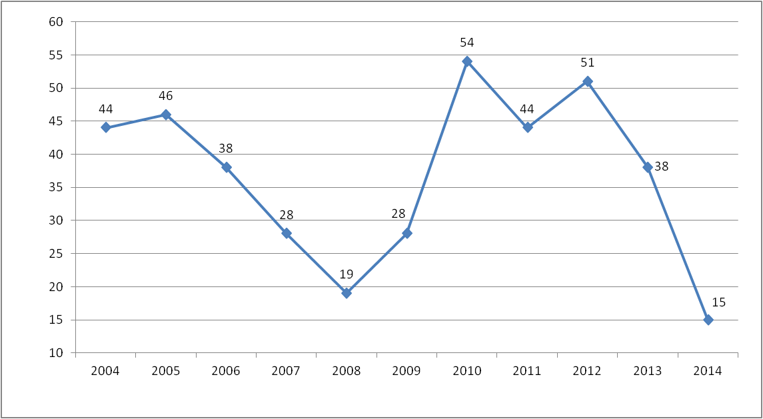
Przestępczość i patologie wśród nieletnich
Dynamika przestępczości nieletnich w latach 2004-2014.
Dynamika przestępczości nieletnich w latach 2004-2014.

Slide 25
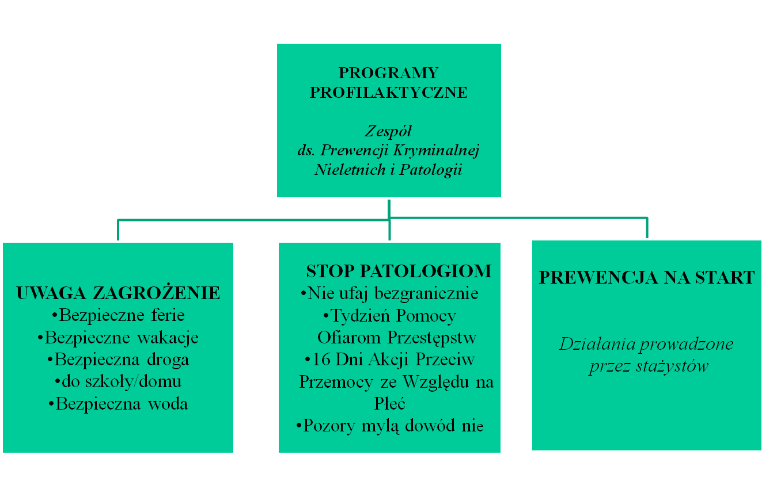
Programy profilaktyczne
Dynamika przestępczości nieletnich w latach 2004-2014.

Slide 26
Debaty społeczne

Slide 27
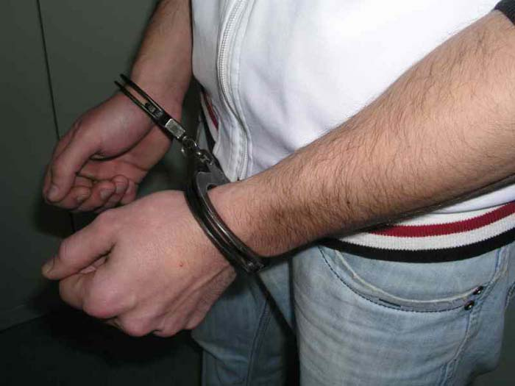
Zdarzenia przestępcze będące w zainteresowaniu opinii społecznej
W okresie od 04 do 10 sierpnia 2014 roku na terenie ogródków działkowych 19-letni sprawca dokonał 16 kradzieży z włamaniem do domków letniskowych. Został tymczasowo aresztowany na okres dwóch miesięcy.
Sierpień 2014r. - wyłudzenie usług kominiarskich, sprawca nie mając wymaganych uprawnień mistrza kominiarstwa wykonywał okresowe przeglądy na terenie powiatu bielskiego, hajnowskiego, siemiatyckiego i innych. Na chwilę obecną stwierdzono popełnienie
142 czynów, wartość strat powyżej 35 tys. zł na szkodę osób prywatnych oraz firm.
Dnia 04 grudnia 2014 roku w Bielsku Podlaskim policjanci zatrzymali nieletniego, który dokonał uszkodzenia iluminacji świetlnych mieszczących się w parku Królowej Heleny wartości ponad 40tys. złotych na szkodę Urzędu Miasta Bielsk Podlaski.

Slide 28
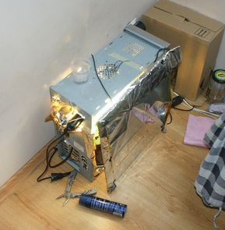
Zdarzenia przestępcze będące w zainteresowaniu opinii społecznej
Na początku listopada 2014 r. policjanci KPP w Bielsku Podlaskim podczas przeszukania pokoju hotelowego wynajmowanym przez Radosława P. w obudowie komputera znaleziono rosnące trzy krzaki ziela konopi specjalnej odmiany niskopiennej o nazwie „White Widow”.
W 2014 r. odnotowano dwie próby oszustw metodą na tzw. „wnuczka”, gdzie osoby poszkodowane dokonały znacznych kwot na konta bankowe oszustów. Dzięki podjętym działaniom przez policjantów, konta zostały zablokowane a sprawcy wyłudzeń zatrzymani (Warszawa, Gdańsk) podczas próby odebrania z kasy z banku i tymczasowo aresztowani.

Slide 29
Program Standaryzacji Komend i Komisariatów Policji
W 2014 roku budynek Komendy Policji został wyremontowany w ramach rządowego „Programu Standaryzacji Komend i Komisariatów Policji” na kwotę ok. 1 mln. zł. Dodatkowo został zakupiony sprzęt kwaterunkowy za kwotę 125 tyś. zł oraz sprzęt łączności i informatyki za kwotę 30 tyś. zł. Celem programu była poprawa warunków obsługi i przyjęć interesantów, a także warunków służby i pracy policjantów oraz pracowników policji. Zamontowano windę dla osób niepełnosprawnych. Wyremontowano pomieszczenia recepcji, pokoju przyjęć i interesantów, świetlicę, sali odpraw, pokoje socjalne, monitoring wewnętrzny jednostki, wymieniono instalacje elektryczne, wodnokanalizacyjne, instalacje przeciwpożarowe.

Slide 32
Przekazanie radiowozów

Slide 33
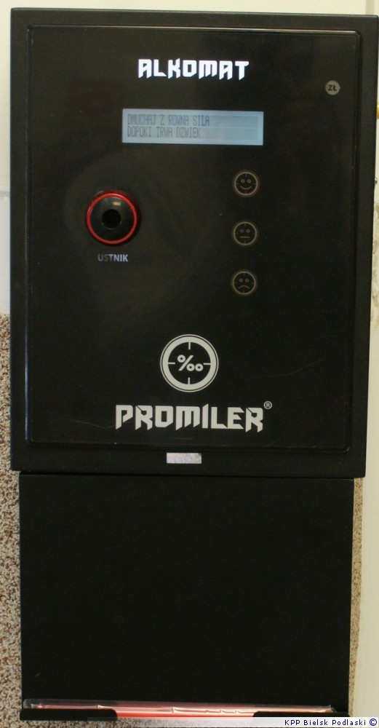
Alkomat barowy

Slide 34
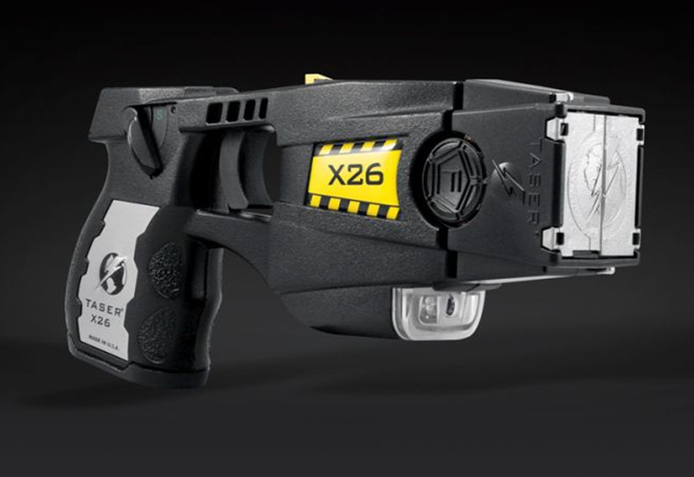
Nowy środek przymusu
Paralizator elektryczny Taser X26 – Urządzenie to wysyła impuls elektryczny o napięciu 50000 volt. Jest to urządzenie, które uzupełnia lukę pomiędzy dotychczasowymi środkami przymusu a ostatecznym środkiem, jakim jest broń palna.

Slide 35
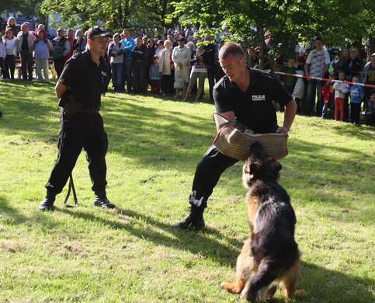
Psy służbowe

Slide 36
Skuteczność Policji w walce z przestępczością
w okolicy miejsca zamieszkania
Wyniki VII edycji Polskiego Badania Przestępczości przeprowadzonego na przełomie stycznia i lutego 2014 roku w województwie podlaskim

